Slide 1
STRATEGI-, UTREDNINGS- OCH Omställningsarbete 2012 / 2013

Slide 2
utgångsläge
Minskade ekonomiska ramar
Attraktiva utbildningar – högt söktryck
10%
av takbeloppet
Notes:
Regeringen minskar takbeloppet med drygt 27 mkr fram till 2015. Tillsammans med bortfall av 10 mkr i tillfälliga medel vid Miun för utbildning 2012 och beräknad försämring av köpkraft blir neddragningen till och med 2015 totalt ca: drygt 50 mkr
Neddragningen sker trots stark söktryck. Ett mått på attraktiviteten som regeringen lanserat är antalet förstahandssökande per antagen. I antagningsomgången för ht -11 hade Miun totalt 1,07 ansökning per antagen i andra antagningsomgången, endast Lund och Linköping hade bättre utfall. Trots detta väljer regeringen att minska takbeloppet för grundutbildning för Miun.
Utmaningen för Miun är att uppnå en ekonomi i balans trots minskade anslag. Därtill kommer att fortsätta det strategiska arbetet med utgångspunkt från utvecklingsplanen där turen nu kommit till att forma en strategi för verksamhetens förutsättningar. Utbildningsstrategin och forskningsstrategin är ju klara sedan tidigare. Strategiarbetet sker samordnat med omställningsarbetet.

Slide 3
OMSTÄLLNINGSARBETE HT 2012 / 2013
Fortsatt omställnings-arbete utifrån uppdrag våren 2012
Strategi för verk-samhetens förutsätt-ningar
Lokal-utredning
Utreda organisations-struktur, administrativa nivåer & administrativ arbetsfördelning
Notes:
Höstens omställningsarbete kan delas in i fyra stora delar:
Det omställningsarbete som redan pågår sedan i våras och bl a innebär att anpassa utbildningsutbudet efter de nya förutsättningarna fortsätter under hösten
Övriga tre utredningsområden har preciserats efter universitetsstyrelsens möte 21 maj

Slide 4
STRATEGI FÖR VERKSAMHETENS FÖRUTSÄTTNINGAR

Slide 5
SYFTE & MÅL MED STRATEGI FÖR VERKSAMHETENS FÖRUTSÄTTNINGAR
Syfte
att formulera en strategi för universitetets administrativa stöd som kännetecknas av effektivitet med hög kvalitet och kraftfull samverkan.
Mål
att säkerställa en väl fungerande administration och service på universitetet.
Notes:
Utgår från målen i utvecklingsplanen för 2009–2012.
Strategiarbetet berör universitetets hela administration; arbetet ska ske universitetsövergripande och omfatta universitetet som helhet.
Direktiven har dnr MIUN 2012/610

Slide 6
Utredningar/Uppdrag inom strategiarbetet
Lärosätesgemensam organisering av ekonomi, personal, kommunikation och ledningsstöd
Ledningsstöd ska finnas på två nivåer, såväl centralt som på fakultetsnivå
Ekonomi, personal och kommunikation ska finnas centralt men kan placera personal på fakultetskanslierna
Processorganisation för internationalisering, kvalitet, lika villkor, forskningsstrategin, utbildningsstrategin, samverkan
Studentservice (via separat uppdrag till LRC)
Biblioteksverksamheten (eget utrednings- och utvecklingsarbete inom biblioteket)
Värdegrundsfrågor, ledarskap och medarbetarskap
Utarbeta kvalitetsindex

Slide 7
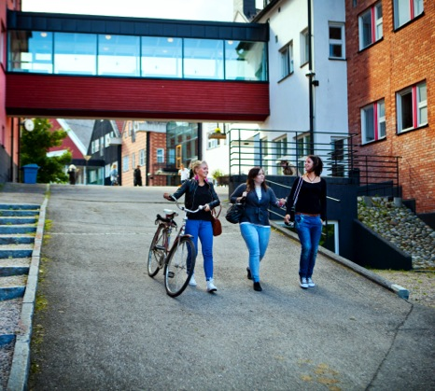
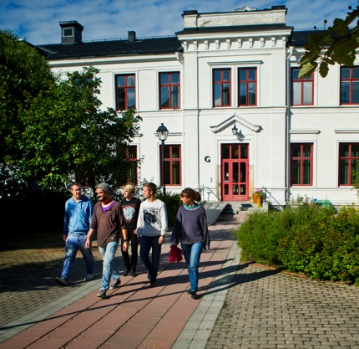
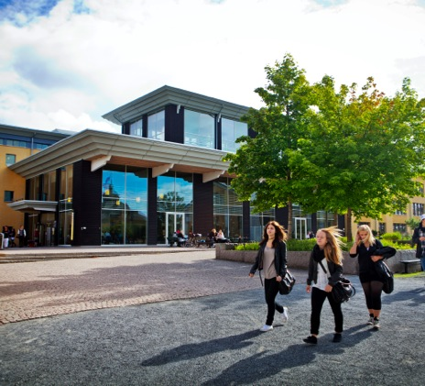
lokalutredning

Slide 8
Uppdraget från styrelsen
Att uppdra till rektor att genomföra ett utredningsarbete för att fördjupa analysen avseende universitetets lokalförsörjning i syfte att nå styrelsens mål avseende lokalkostnader. Utredningen ska även redovisa olika tänkbara långsiktiga möjligheter avseende universitetets lokalisering och fördelning av verksamheter mellan campusorterna med utgångspunkt i verksamheternas krav och universitetets mål avseende forskning och utbildning.
Notes:
Utredningen ska visa långsiktiga möjligheter med universitetets lokalisering och fördelning av verksamheter mellan universitetets olika campusorter.
Målet är ett bättre lokalutnyttjande och lägre kostnader. Det finns sedan tidigare ett styrelsebeslut om att lokalkostnaderna bara får vara 12 procent av universitetets totala omslutning.
Utredningsdirektiven har dnr MIUN 2012/1080.

Slide 9
Scenarier som utreds
Ett nollalternativ med oförändrad verksamhet
Stärkt verksamhet i Härnösand
Koncentration av antalet campusorter
Andra alternativ kan läggas till efter prövning i rektors ledningsgrupp om det under utredningens gång visar sig att det finns ytterligare alternativ som bör utredas.
Extern utredare – Gunnar Svedberg
Notes:
Det finns inget i direktiven som på förhand säger att vi ska gå ifrån vår nuvarande campusstruktur, utan flera alternativ ska utredas. Utredningen ska visa långsiktiga möjligheter med universitetets lokalisering och en möjlig fördelning av verksamheter mellan orterna Härnösand, Sundsvall och Östersund. En förhoppning är att kunna minska lokalkostnaderna med mer än fem miljoner fram till 2015 för att mildra konsekvenserna vad gäller neddragningar av personal.

Slide 10
Utredning organisation och administration

Slide 11
Uppdraget från styrelsen
Att uppdra till rektor att genomföra en analys avseende universitetets organisationsstruktur och administrativa nivåer inkluderande en översyn av den nuvarande indelningen i fakulteter och institutioner.
Att i övrigt hänskjuta de förslag avseende förändringar och utredningar som utredningsrapporten om universitetets administrativa organisation för fram till det strategiarbete för verksamhetens förutsättningar som är under genomförande.

Slide 12
Tre områden
Administrativa nivåer och avdelningsstruktur
Roller och uppgifter för central respektive fakultetsadministration
Kollegial struktur
Notes:
Styrelseuppdraget genomförs inom ramen för tre utredningsområden. (De finns närmare beskrivna i utredningsdirektiven med dnr MIUN 2012/1290)

Slide 13
1) ADMINISTRATIVA NIVÅER OCH AVDELNINGSSTRUKTUR
Två administrativa nivåer – centralt och fakultet
Fakultetsindelningen ändras inte, uppgifter för dekan och nämnd i stora drag lika som nu
Sammanhållen administrativ organisation för varje fakultet under en kanslichef
Inre organisation genom vicedekaner (med ansvarsområden) och avdelningar
Avdelningsstruktur för kärnverksamheten

Slide 14
2) Roller och uppgifter för central respektive fakultetsadministration
Lärosätesgemensam organisering: ekonomi, personal, kommunikation, ledningsstöd
Fakultetsvis organisering av ledningsstöd, utb/fo-administration, kvalitetssäkring/utveckling, nämndsstöd
Processledare för verksamhetsnära frågor – internationalisering, kvalitet, lika villkor, forskningsstrategin, utbildningsstrategin, samverkan
Samordning med redan etablerat uppdrag avseende verksamhetens förutsättningar

Slide 15
3) Kollegial struktur
Förändringar som en följd av ny organisation
Tydliggörande, översyn och förstärkning av kollegiernas ansvar och nämndernas kvalitetsansvar

Slide 16
Organisation av utredningsarbetet
Utredningsarbetet hålls samman av RLG och personer i RLG får särskilt ansvar för olika delar av utredningsarbetet enligt nedan.
Administrativa nivåer och avdelningsstruktur
Dekaner + prefekter
Roller och uppgifter för central förvaltning och fakultetsadministration
Strategiuppdraget – UD
HUV dekan
Prorektor
Kollegial struktur
Dekaner + nämnder

Slide 17
Tidplan
Fyra typer av aktiviteter (från central nivå)
Dialog och diskussion (inom verksamheten)
Samverkan (med fackliga organisationer och skyddsorganisationen)
Styrgruppsmöten RLG
Beslutstillfällen US 28/9, 31/10, 12/12
Utöver ovanstående: Möten på arbetsplatser (APT, kollegier, LSG etc), personer från utrednings-grupperna tillgängliga för inbjudan, samt särskilda dialogaktiviteter inom respektive del av utredningen.
Information finns på Ledningskanalen på miun.se
Utreda/analysera
Besluta
Genomföra
Notes:
Den fas vi befinner oss i nu innebär att utreda och analysera inom ramen för de olika uppdragen som initierats. Det handlar inte om att implementera/genomföra under hösten utan först efter att beslut fattats om förändringar.
Information om arbetet inom de olika utredningarna kommer att publiceras löpande på Anställdsidorna på webben under Ledningskanalen! (man måste vara inloggad som personal för att kunna se dessa sidor och ta del av informationen)

Slide 18
Samman-fattning
Omställningsarbete ht 2012 / 2013
Strategi för verksamhetens förutsättningar
Administrativa nivåer och avdelningsstruktur för kärnverksamheten
Roller och uppgifter för central respektive fakultetsadministration
Kollegial struktur
Processorganisation för internationalisering, kvalitet, lika villkor, forskningsstrategin, utbildningsstrategin, samverkan
Utreda organisations-struktur, administrativa nivåer & administrativ arbetsfördelning
Lärosätesgemensam organisering av ekonomi, personal, kommunikation, ledningsstöd
Utreda studentservice, biblioteksverksamhet, värdegrundsfrågor, samt utarbeta kvalitetsindex
Lokalutredning
Fortsatt omställningsarbete utifrån uppdrag våren 2012
Notes:
Strategi-, utrednings- och omställningsarbetet kan sammanfattas i följande skiss, som visar hur de olika uppdragen delvis sammanfaller.

Slide 19
Övergripande mål
Att Miun fortsatt ska stå starkt 2015, och framåt!

Slide 20
Egna bilder …
Komplettera presentationen med de egna bilder som behövs för egna institutionens/avdelningens arbete med omställningen

